Slide 1
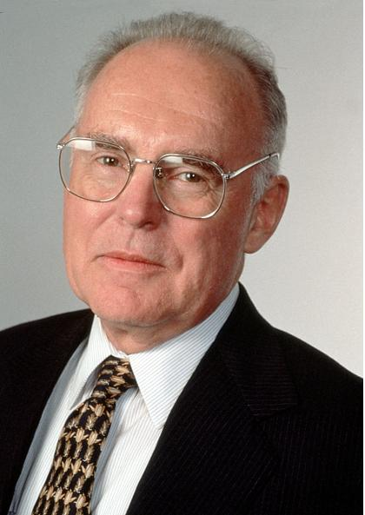
#10 GORDON MOORE
MARTHA MUÑOZ MOYA
LAURA NAVIA PRADO

Slide 2
Biografía
Nace el 3 de Enero de 1929 (San Francisco, California).
En 1950 obtiene el certificado de Bachiller de ciencias en química de la Universidad de California (Berkeley).
En 1954 obtiene el título de Ph.D en química y física de California Institute of Technology (Caltech).
Se unió al alumnado de Caltech William Shockley en el laboratorio de semiconductores Shockley, pero se retiró para crear corporación de semiconductores Fairchild junto con otros compañeros.

Slide 3
Biografía
En 1968 fundó Intel Corporation junto a Robert Noyce.
En 2003 fue elegido miembro de la American Association for the Advancement of Science (Asociación Americana para el Avance de la Ciencia).
#10 - Gordon Moore

Slide 4
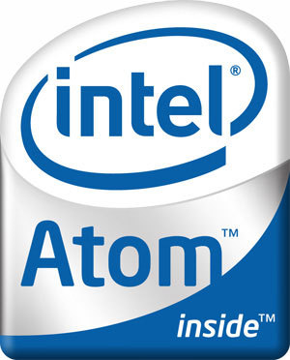
1. ¿Cuáles son y de que tratan los avances?
Ley de Moore:
“ El número de transistores que se podían poner en un chip se doblaría cada 2 años”
Publicada en la Revista Electronics el 19 de Abril de 1965.
Es posible medir la velocidad del avance tecnológico (La tecnología tenía futuro).
Los transistores podían reducirse en tamaño para caber en chips o microchips (Circuitos integrados).
Contexto:
Años 60´s los procesadores se estaban dando conocer, época de descubrimientos, avances en electrónica y microelectrónica.
#10 - Gordon Moore

Slide 5
Video
http://www.youtube.com/watch?v=3z8I-KmaFUI
#10 - Gordon Moore

Slide 6
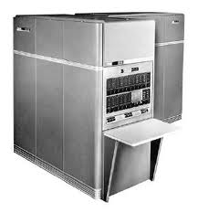
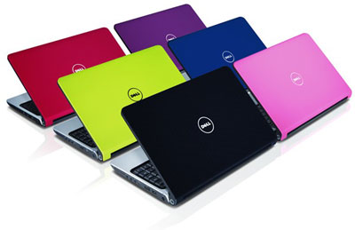
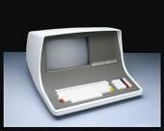
2. Aporte a la comprensión del mundo y cómo funciona.
Permitió la creación del microprocesador.
“El precio de un Pc hoy será la mitad en el año siguiente y en dos años estará obsoleto”.
#10 - Gordon Moore

Slide 7
3. Aporte a la construcción de la cosmovisión de nuestra cultura
Ley de Moore
Avances tecnológicos
Bajo costo de la tecnología
Más Acceso
Calidad de Vida
#10 - Gordon Moore

Slide 8
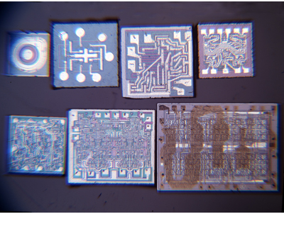
4. ¿Por qué el científico asignado es una de las personas en la actualidad más influyente?
“Ley de Moore”.
Influencia a diseñadores y productores de electrónica para elaborar procesadores de un tamaño mas reducido.
Gracias a sus estudios se logaría que los chips duplicaran su potencia, o bien que redujeran su precio a la mitad.

Slide 9
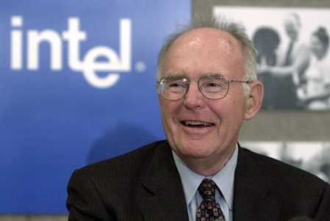
El costo de los ordenadores ha disminuido considerablemente a lo largo de la historia.
Intel Corporation es la más grande fabricante y creadora los procesadores que encontramos en la mayoría de las computadoras portátiles.

Slide 10
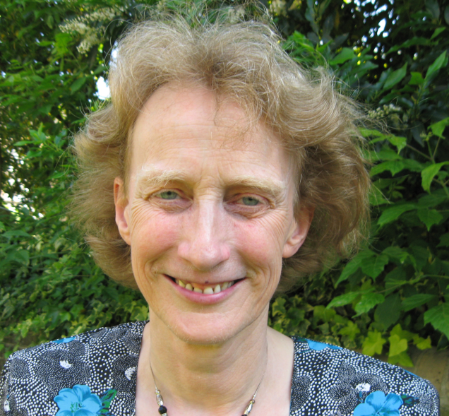
¿Conoce alguno otro que considere debería estar en esta lista?, ¿Por qué?
Dame Athene Donald
Esta inglesa ha conseguido ser la científica más notable de Europa. Es profesora de física experimental en el Laboratorio Cavendish del departamento de física de la Universidad de Cambridge.

Slide 11
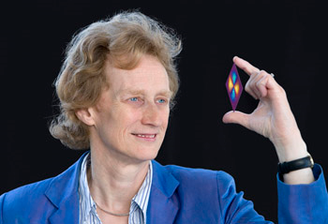
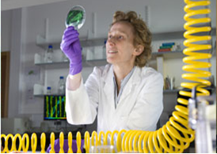
Usa nuevos métodos de investigación basados en rayos X y técnicas microscópicas para analizar los materiales.
Sus estudios sobre polímeros pueden ayudar a formar unas proteínas con aplicaciones médicas que podrían ser una solución al mal de las vacas locas o el Alzheimer.
En el 2009 fue una de las ganadoras de los premios que entrega L’OREAL UNESCO para las mujeres mas influyentes en el campo de las ciencias.

Slide 12
5. ¿Cuáles consideran fueron los criterios que se tuvieron en cuenta, para elaborar esta lista de los 20 científicos (vivos) más influyentes en la actualidad?
Sus estudios realizados en las diferentes áreas donde se destacan.
El gran aporte que le hacen a la humanidad para mejorar de alguna forma los niveles de vida.
Conocer con sus estudios un poco más a fondo los extraños fenómenos inexplicables que nos rodean a diario.

Slide 13
Bibliografía
http://identidadgeek.com/%C2%BFcomo-funciona-a-ley-de-moore/2010/01/
http://es.wikipedia.org/wiki/Ley_de_Moore
http://es.wikipedia.org/wiki/Gordon_E._Moore
http://www.pionerosti.com.ar/2008/08/pionero-6-gordon-moore.html
http://www.nosotras.com/actualidad/descubre-mujeres-influyentes-ciencias-63058/
#10 - Gordon Moore

